Slide 1
AED – JAK TO POJĄĆ
WARSZAWA 13.10.2019
autor: Ryszard Stykowski

Slide 2
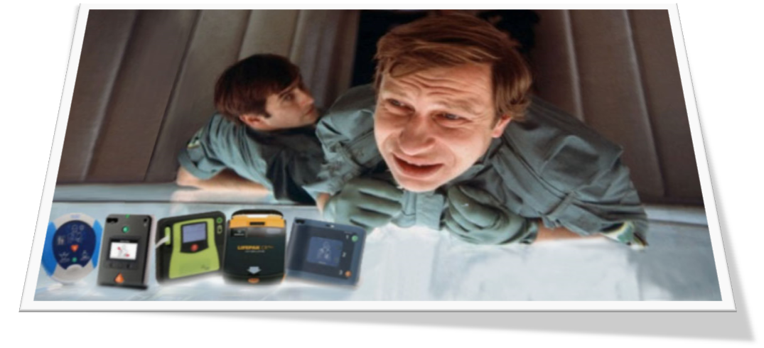
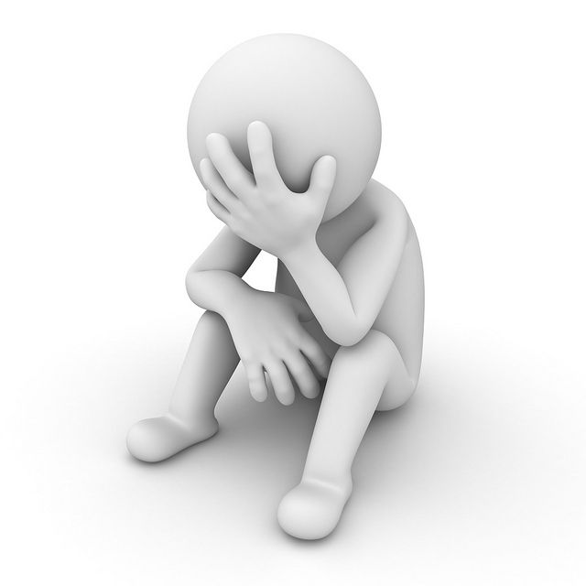
Nas? Bohaterów ?? Prądem ??? czyli bezpiecznie, szybko i skutecznie w obszarze Publicznego Dostępu do AED

Slide 3
HISTORIA AED

Slide 4
03.12.1947 – pierwsza defibrylacja ludzkiego serca

Slide 5
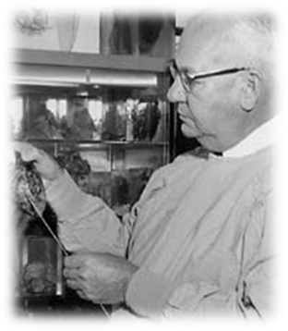
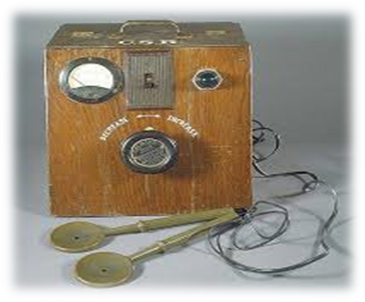
03.12.1947 – pierwsza defibrylacja ludzkiego serca Claude Beck

Slide 6
1952 – pierwsza stymulacja ludzkiego serca

Slide 7
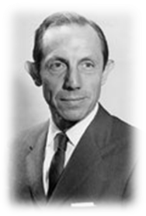
Uznany lekarz chirurgii klatki piersiowej
„Operacyjne metody usuwania ciał obcych odłamków, pocisków i innych metalowych przedmiotów od wewnątrz i wokół serca oraz wielkich naczyń krwionośnych
W 1950 podczas spotkania American College of Surgeons w Bostonie prezentuje wyniki badań o stymulowaniu ludzkiego serca
Paul Zoll

Slide 8
Publikacja reanimacji Dr Zolla za pomocą elektrod z wykorzystaniem 2 milisekundowych impulsów o mocy 100 – 150 woltów w cyklu 60 bodźców na minutę
Udowodnił iż serce w zatrzymaniu krążenia może być stymulowane do „bicia”, stając się droga do dalszego rozwoju defibrylacji
Paul Zoll

Slide 9
1956 – pierwsze kliniczne defibrylacje oraz powstanie OIOK

Slide 10
1972 – rejestracja pierwszego defibrylatora

Slide 11
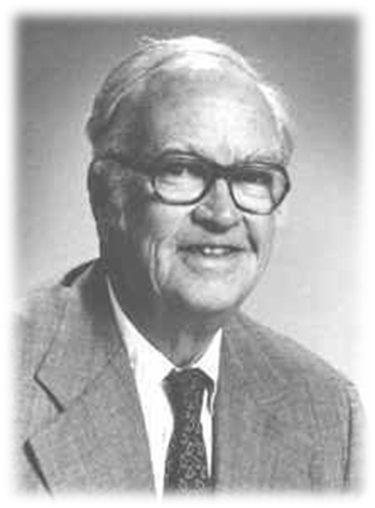
Archibald Diack
Stomatolog, botanik, zwolennik pomysłu wynalazku autorstwa Stanley Welborna
15 maja 1972 r. opatentował „CARD” do stosowania w interwencjach kardiologicznych dla zespołów EMS

Slide 12
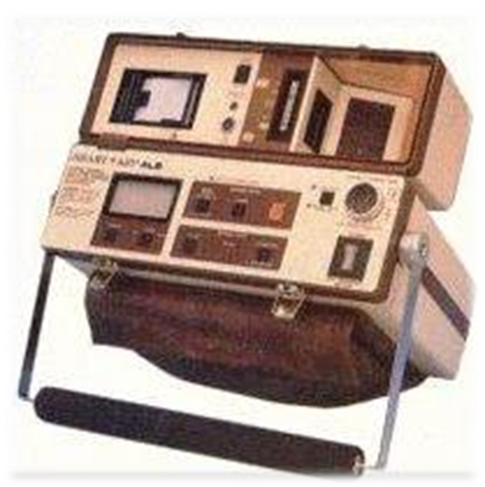
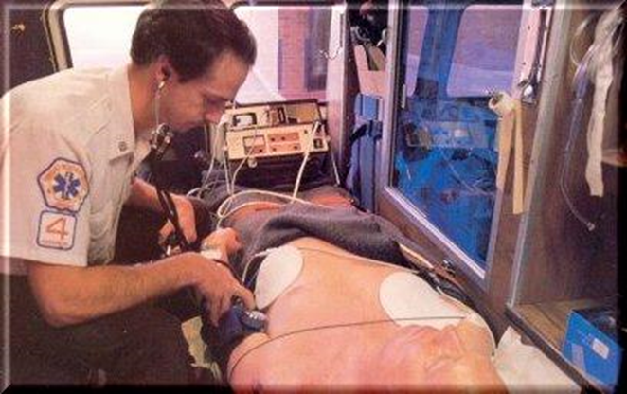

Slide 13
1980 – prezentacja pierwszego AED

Slide 14
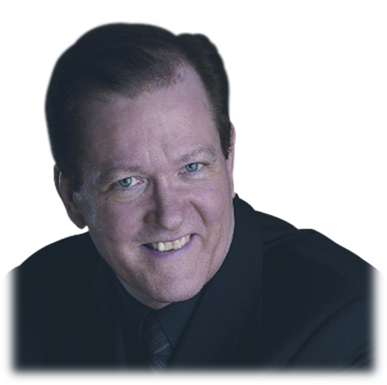
Roger Lee Heath
Autor 30 patentów
„Hands – Free”
R2 CORPORATION, IL.USA

Slide 15
Strażnica straży pożarnej w Highland Park St. Illinoys USA
Model: Heart Aid 1980 r.

Slide 16
13.09.1983
Dyrektor Medyczny Szpitala Highland Park, Dr Terrence Carden przedstawia Raport i wyniki badań stosowania AED w okresie 28 miesięcy
600 przypadków
Udokumentowany wzrost przeżywalności

Slide 17
1994
PIERWSZE DOPUSZCZENIE AED DO PUBLICZNEGO DOSTĘPU

Slide 18
PIERWSZA POMOC
co to takiego ???

Slide 19
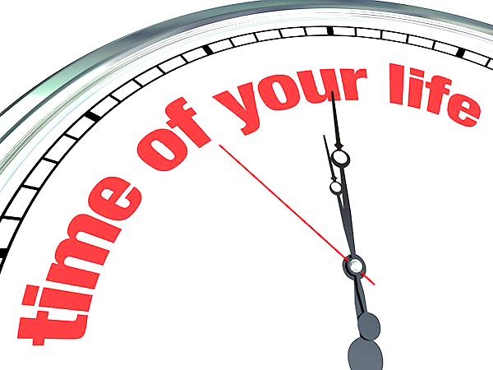

Slide 20
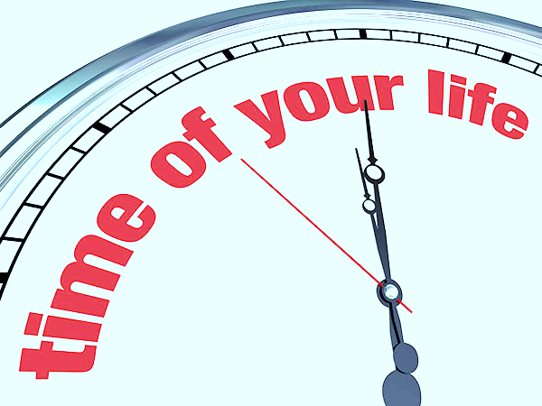
CZAS
czas działa na naszą niekorzyść
na podjęcie resuscytacji masz 4 minuty

Slide 21
NZK
„4 minuty”
1 min | 2 min | 3 min | 4 min
10 min | 9 min | 8 min | 7 min | 6 min | 5 min | 4 min | 3 min | 2 min | 1 min | 0 min
10% | 90% | 80% | 70% | 60% | 50% | 40% | 30% | 20% | 10% | 0%
T - ø
T - 0,5
T - Max

Slide 22
„ŁAŃCUCH PRZEŻYCIA”
„łańcuch jest tak mocny, jak jego najsłabsze ogniwo”

Slide 23
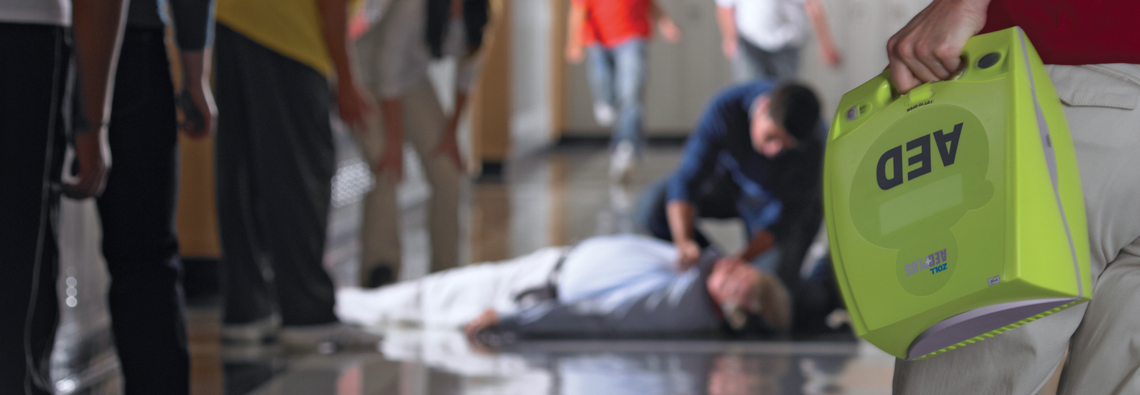
RKO&AED

Slide 24
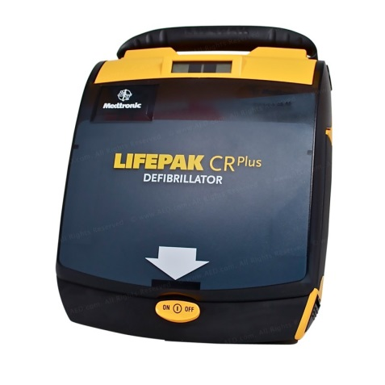
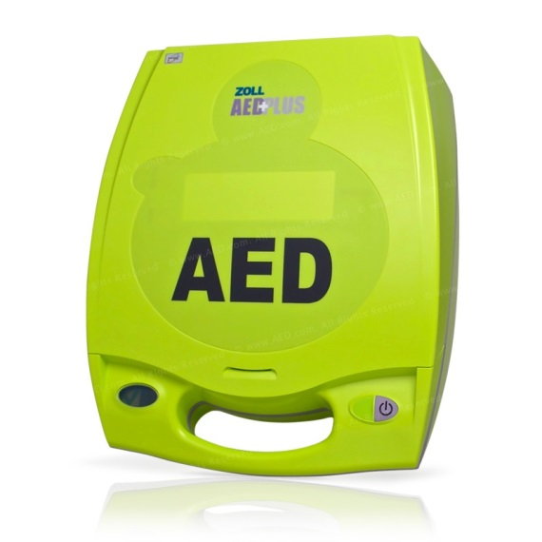
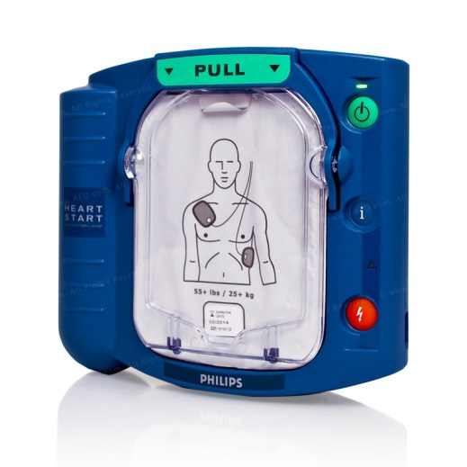
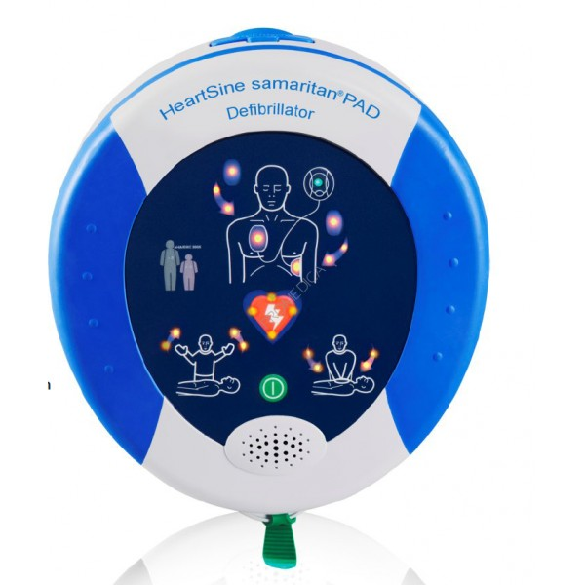
AED – AUTOMATED EXTERNAL DEFIBRILLATOR
Urządzenie umożliwiające wykonanie defibrylacji u osoby z zatrzymaniem krążenia
Wszystkie AED wykorzystują te same zasady działania
Oceniają rytm pracy serca u poszkodowanego i same decydują kiedy potrzebna jest defibrylacja
Ich dokładność jest bliska 100%

Slide 25
Oceń bezpieczeństwo
Oceń przytomność
Poszukaj osób do pomocy
Udrożnij dr. oddechowe
Oceń oddech
Alarmowanie ZRM - 999
Uruchom AED
Postępuj zgodnie z poleceniami głosowymi

Slide 26
WŁĄCZ AED
Naciśnij przycisk „WŁĄCZ”
Niektóre AED uruchamiają się w chwili uniesienia osłony.

Slide 27
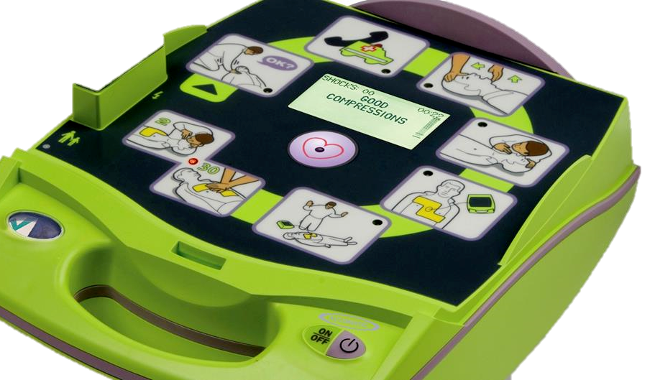
URZĄDZENIE SPRAWNE - KOMUNIKAT

Slide 28
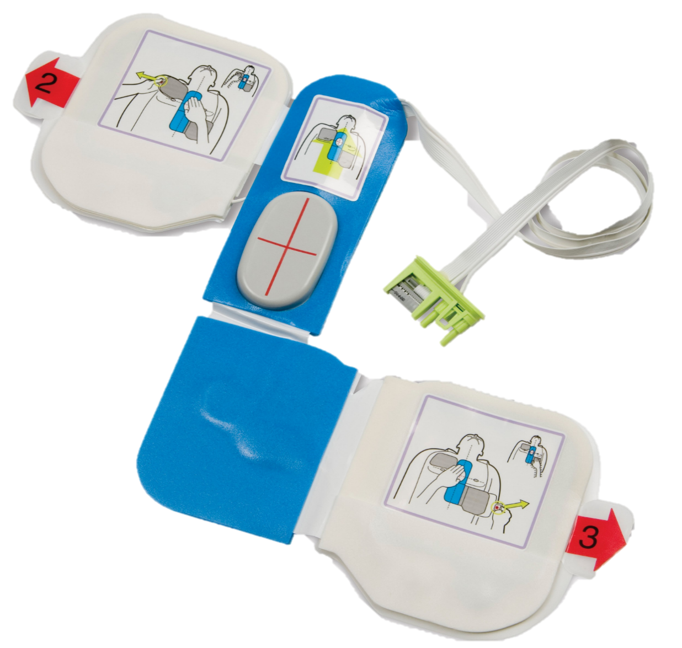
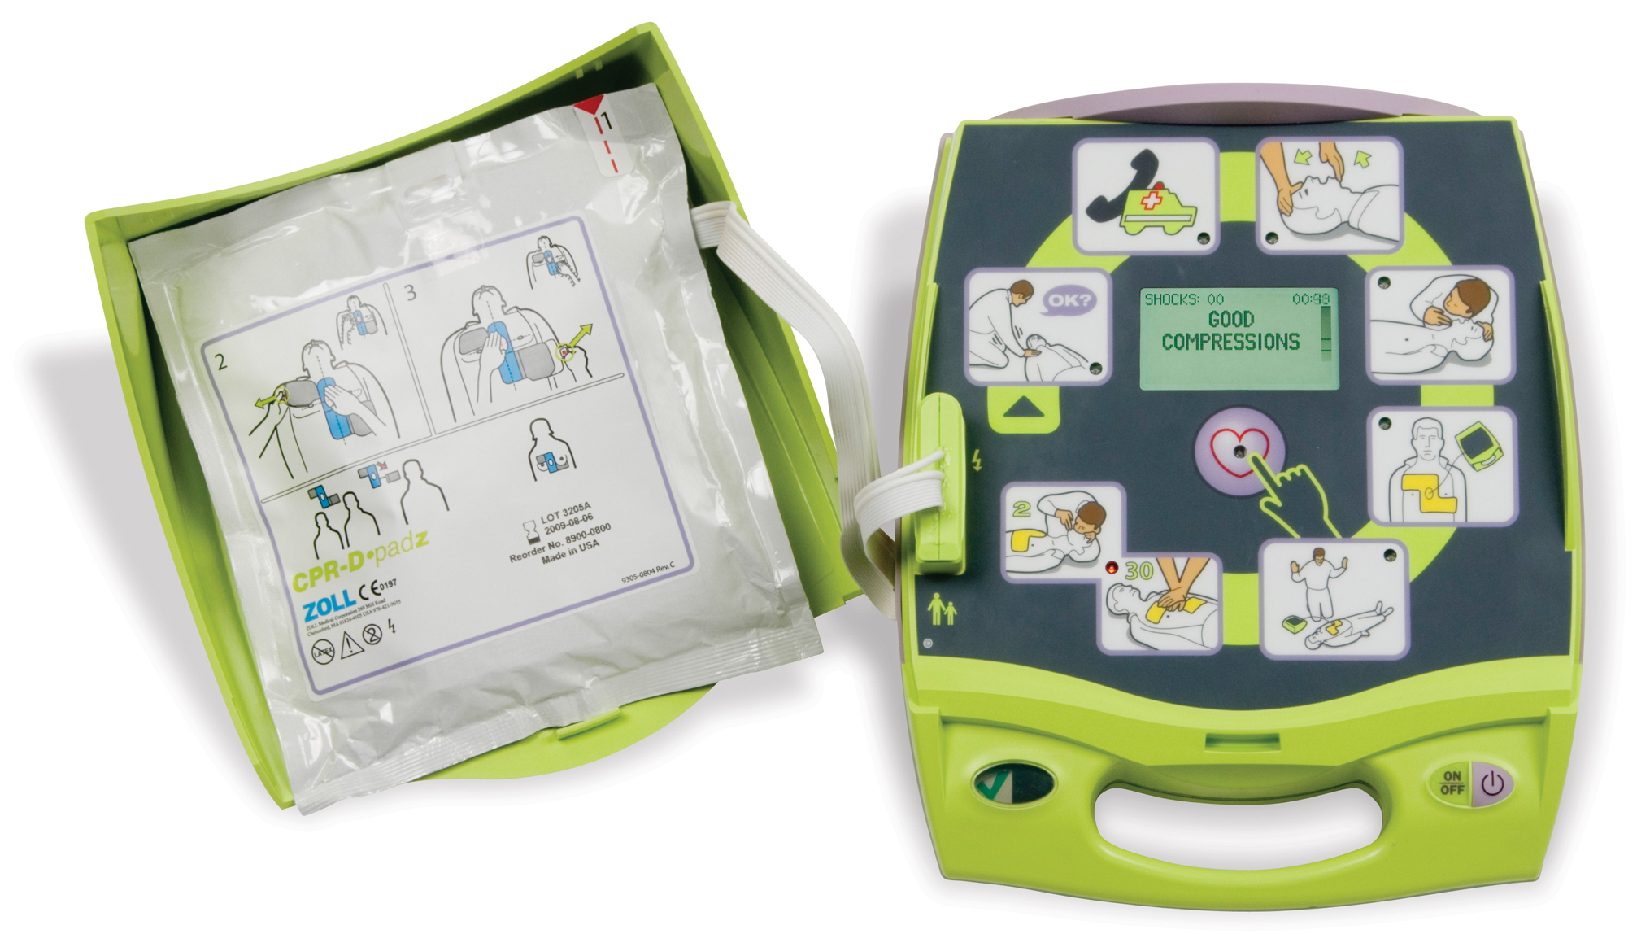
NAKLEJ ELEKTRODY NA ODSŁONIĘTĄ KLATKĘ PIERSIOWĄ POSZKODOWANEGO

Slide 29
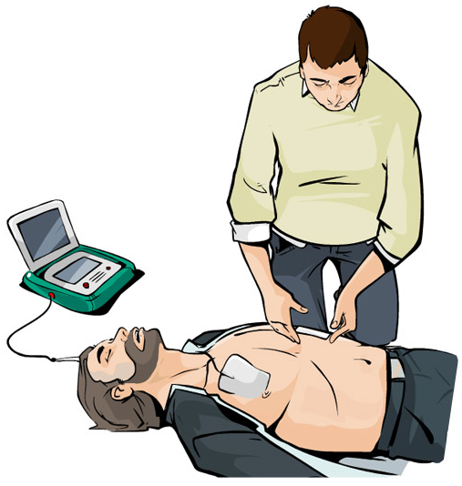
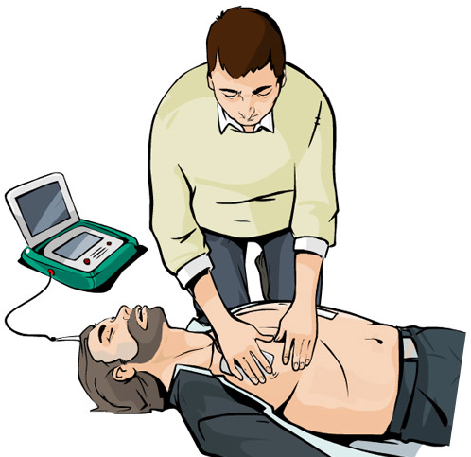
NAKLEJ ELEKTRODY NA ODSŁONIĘTĄ KLATKĘ PIERSIOWĄ POSZKODOWANEGO

Slide 30
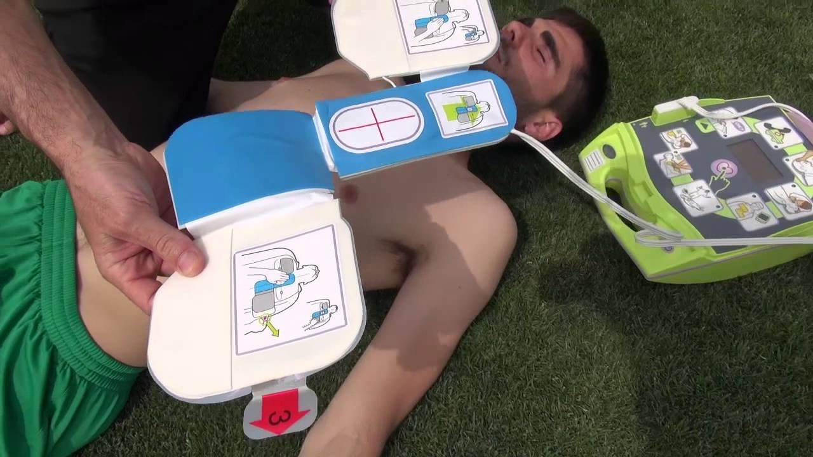
NAKLEJ ELEKTRODY NA ODSŁONIĘTĄ KLATKĘ PIERSIOWĄ POSZKODOWANEGO

Slide 31
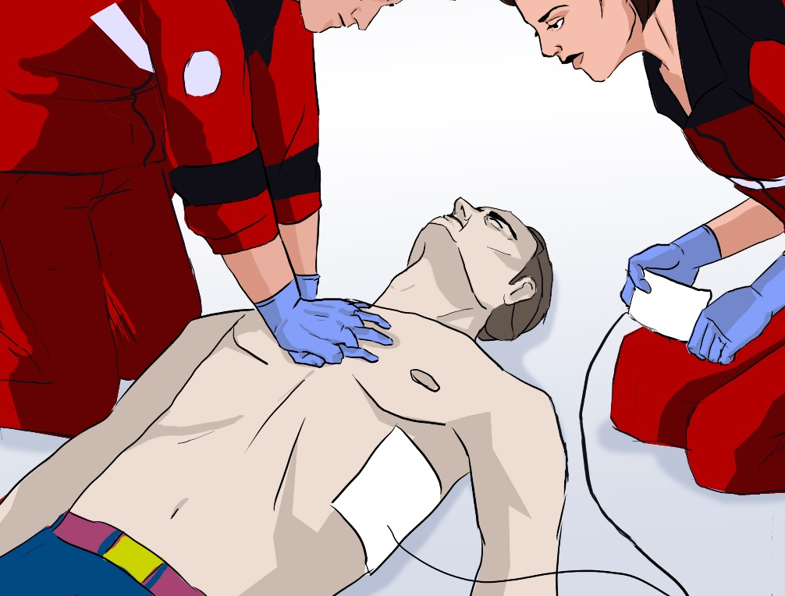
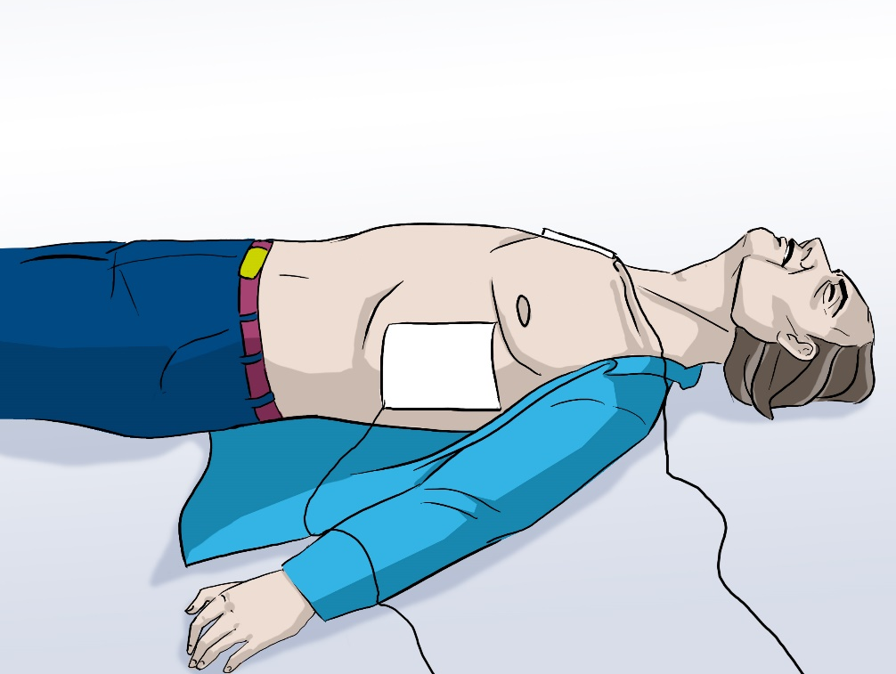
NAKLEJ ELEKTRODY NA ODSŁONIĘTĄ KLATKĘ PIERSIOWĄ POSZKODOWANEGO

Slide 32
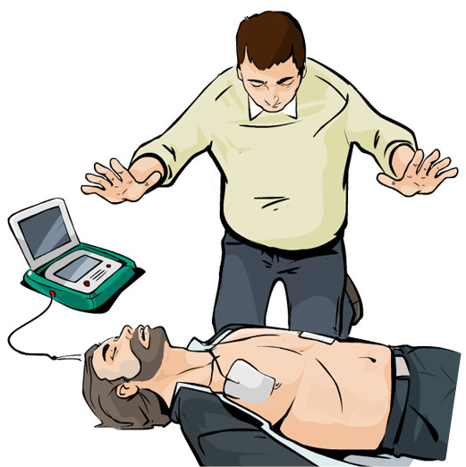
ANALIZA RYTMU – NIE DOTYKAJ POSZKODOWANEGO
Odsuń się od poszkodowanego
Upewnij się, że Ty sam lub świadkowie nie dotykają poszkodowanego w trakcie analizy rytmu serca

Slide 33
DEFIBRYLACJA ZALECANA

Slide 34
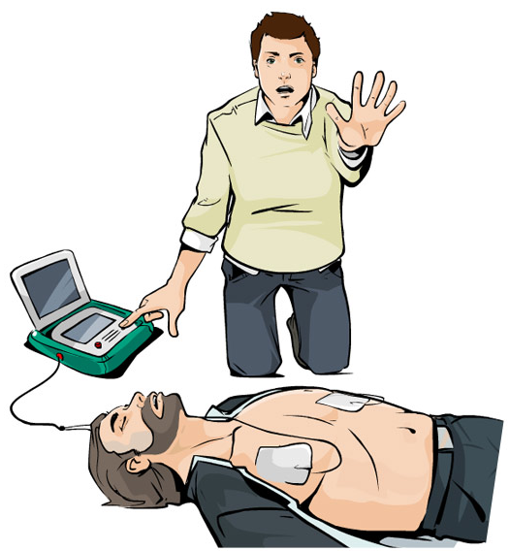
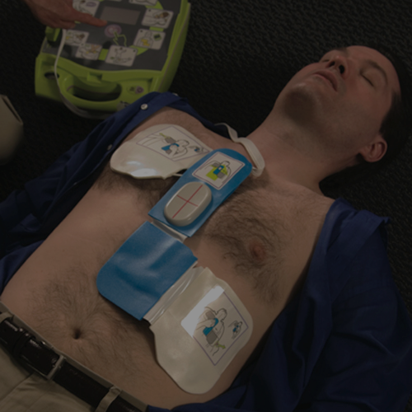
DEFIBRYLACJA ZALECANA
Odsuń się od poszkodowanego ! ! !
Upewnij się, że Ty sam lub świadkowie nie dotykają poszkodowanego
Naciśnij migający przycisk - wykonaj defibrylację.

Slide 35
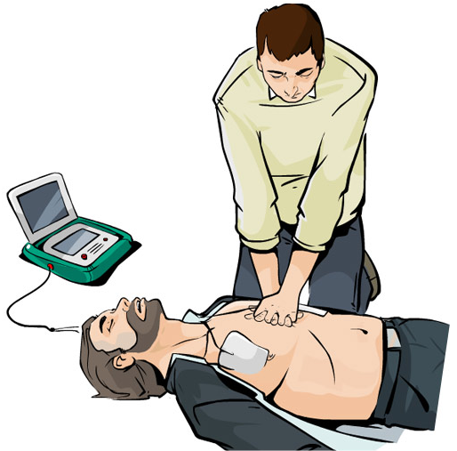
PO WYKONANIU DEFIBRYLACJI POSTĘPUJ ZGODNIE Z POLECENIAMI AED
ROZPOCZNIJ RESUSCYTACJĘ

Slide 36
DEFIBRYLACJA NIE ZALECANA

Slide 37
ANALIZA RYTMU – NIE DOTYKAJ POSZKODOWANEGO
Odsuń się od poszkodowanego
Upewnij się, że Ty sam lub świadkowie nie dotykają poszkodowanego w trakcie analizy rytmu serca

Slide 38
DEFIBRYLACJA NIE ZALECANA

Slide 39
DEFIBRYLACJA NIE ZALECANA POSTĘPUJ ZGODNIE Z POLECENIAMI AED
ROZPOCZNIJ RESUSCYTACJĘ

Slide 40
Oceń bezpieczeństwo
Oceń bezpieczeństwo
Oceń przytomność
Oceń przytomność
Poszukaj osób do pomocy
Poszukaj osób do pomocy
Udrożnij dr. oddechowe
Udrożnij dr. oddechowe
Oceń oddech
Oceń oddech
Alarmowanie ZRM - 999
Alarmowanie ZRM - 999
30 uciśnięć
Uruchom AED
2 oddechy ratownicze
Postępuj zgodnie z poleceniami głosowymi

Slide 41
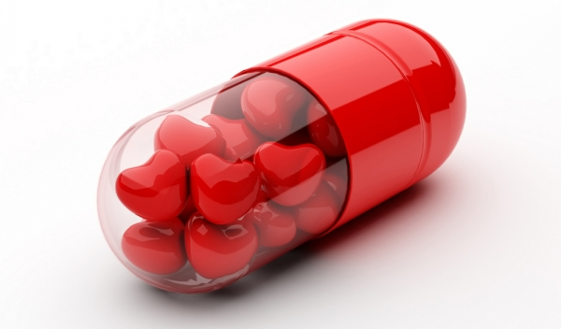

Slide 43
czas na przerwę

